Slide 1
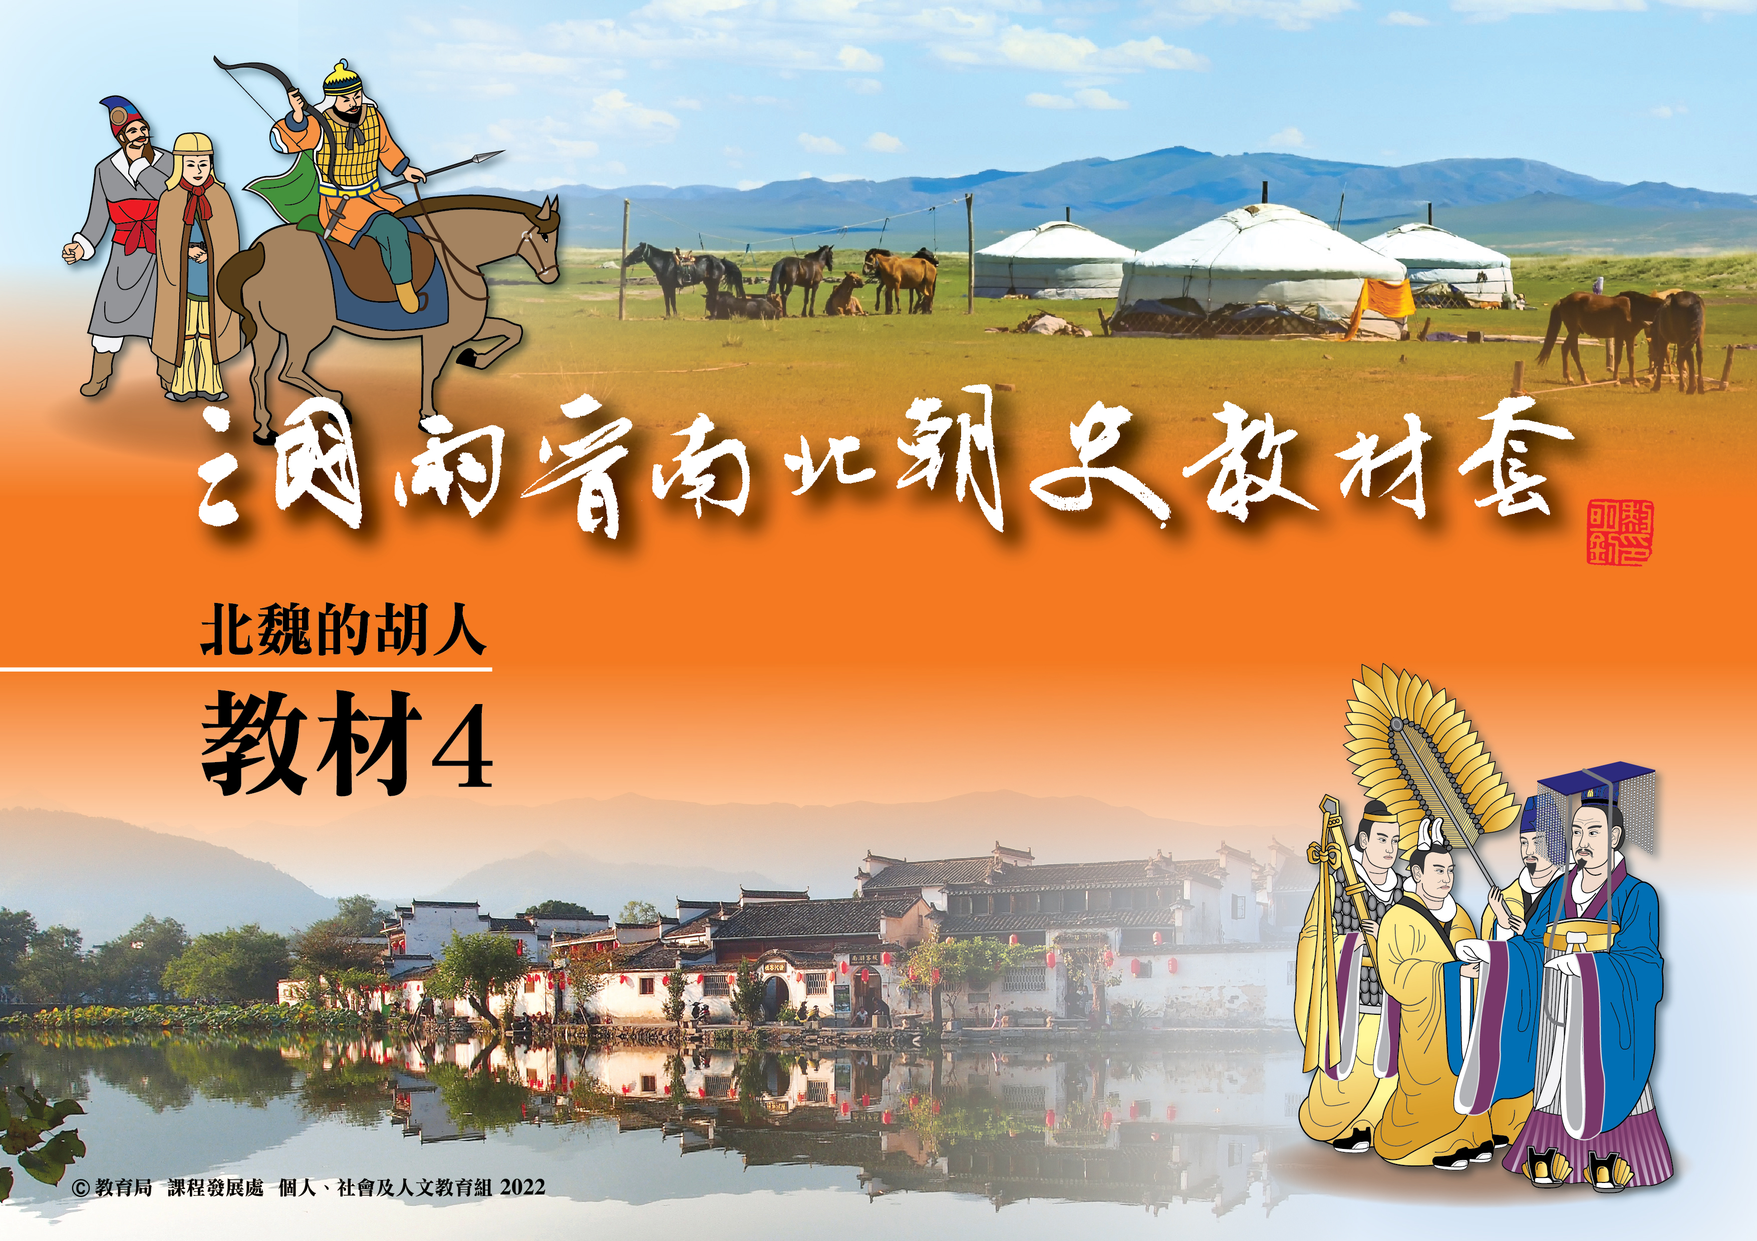

Slide 2
主题：北魏的胡人
相关课题：i 孝文帝迁都及其推行的汉化措施
总论
所谓「胡」，是汉人对北方游牧民族略带贬义的称呼，有点像今天叫外国人做「老外」(或香港称为「鬼佬」)。因此，胡人并非指一个民族，而是泛指住在中国北方的非汉人。
公元493年，北魏在孝文帝从平城迁都洛阳，为了笼络洛阳的世家大族，要求鲜卑族人从衣冠和语言等基本的生活习惯开始，进行了一次彻底的汉化运动。
在本课题，你将可以学到：
游牧和农耕的分布地域
胡人的衣冠特色
孝文帝的汉化措施

Slide 3
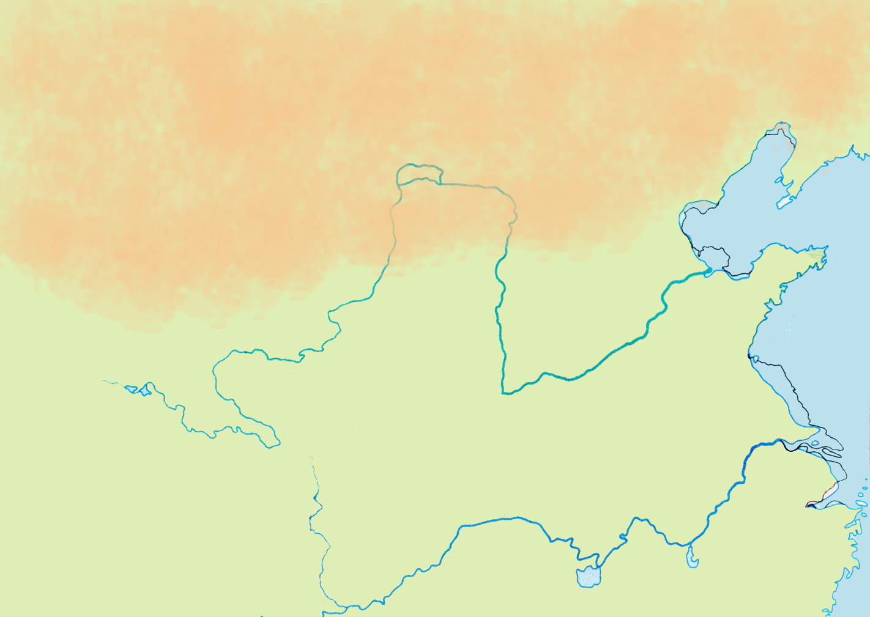
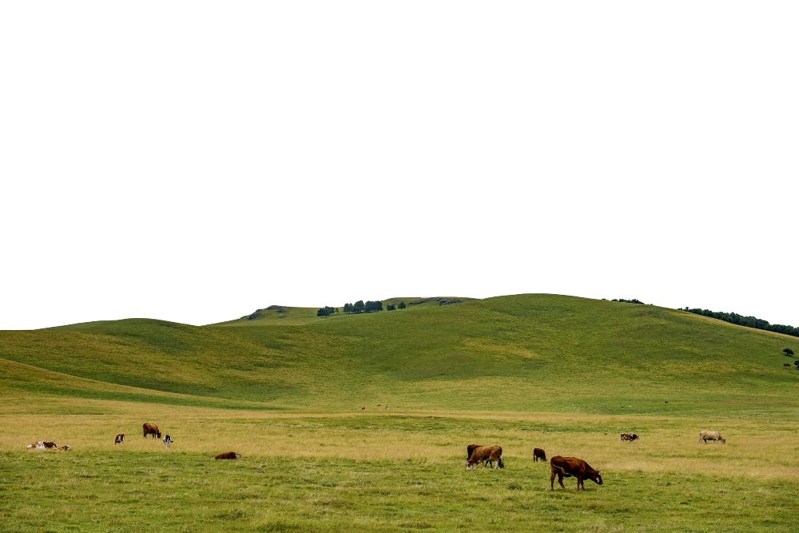
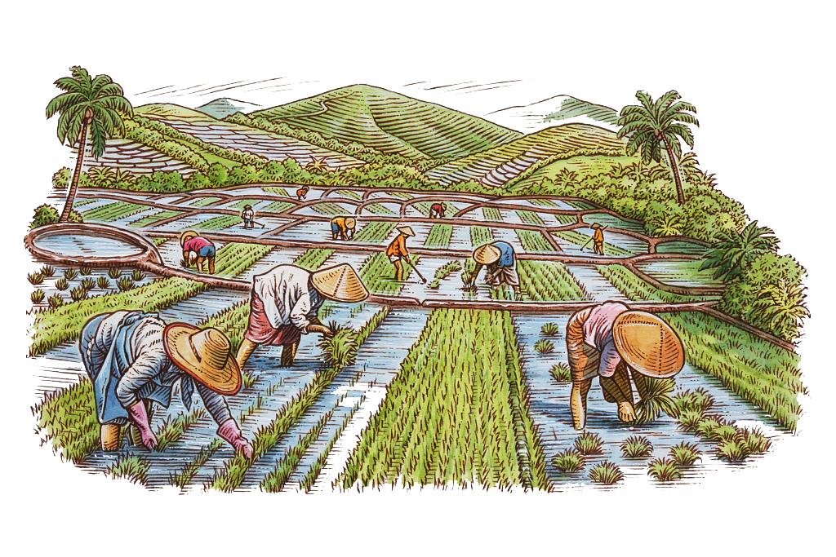
北方地方，天气寒冷，适合什么的农业活动？试把图片和文字置放到下面地图中黄河以北啡色和黄河以南绿色的位置。
1. 北方的气候和生活
黄河
畜牧
耕种
长江

Slide 4
北方地方，天气寒冷，适合什么的农业活动？试把图片和文字置放到下面地图中黄河以北啡色和黄河以南绿色的位置。
1. 北方的气候和生活
畜牧
黄河
畜牧
耕种
耕种
长江

Slide 5
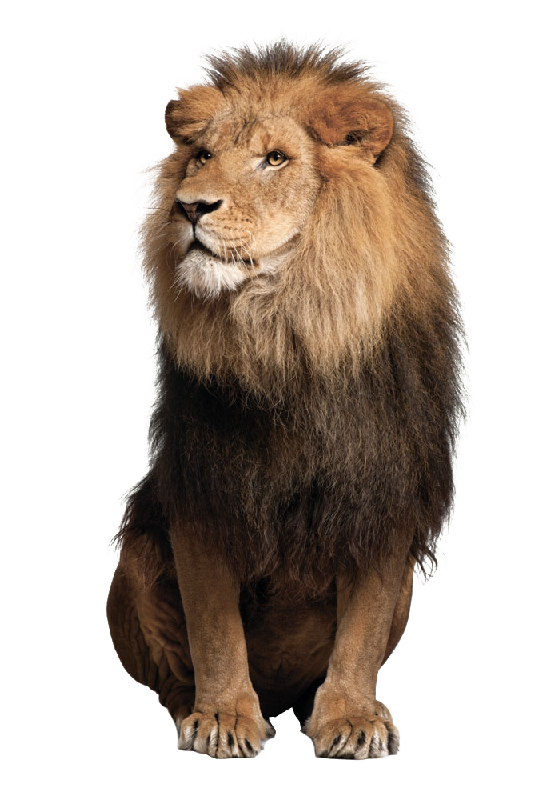
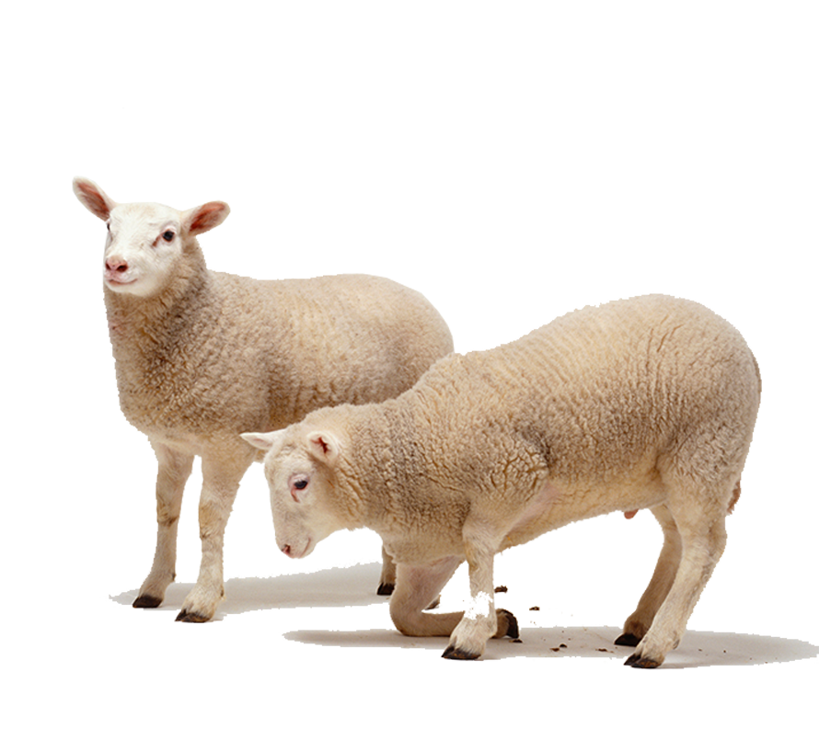
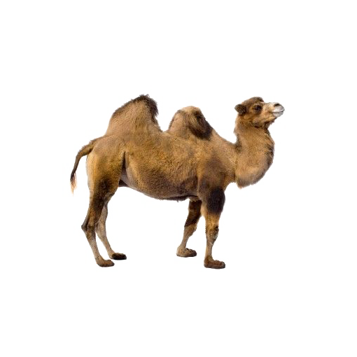
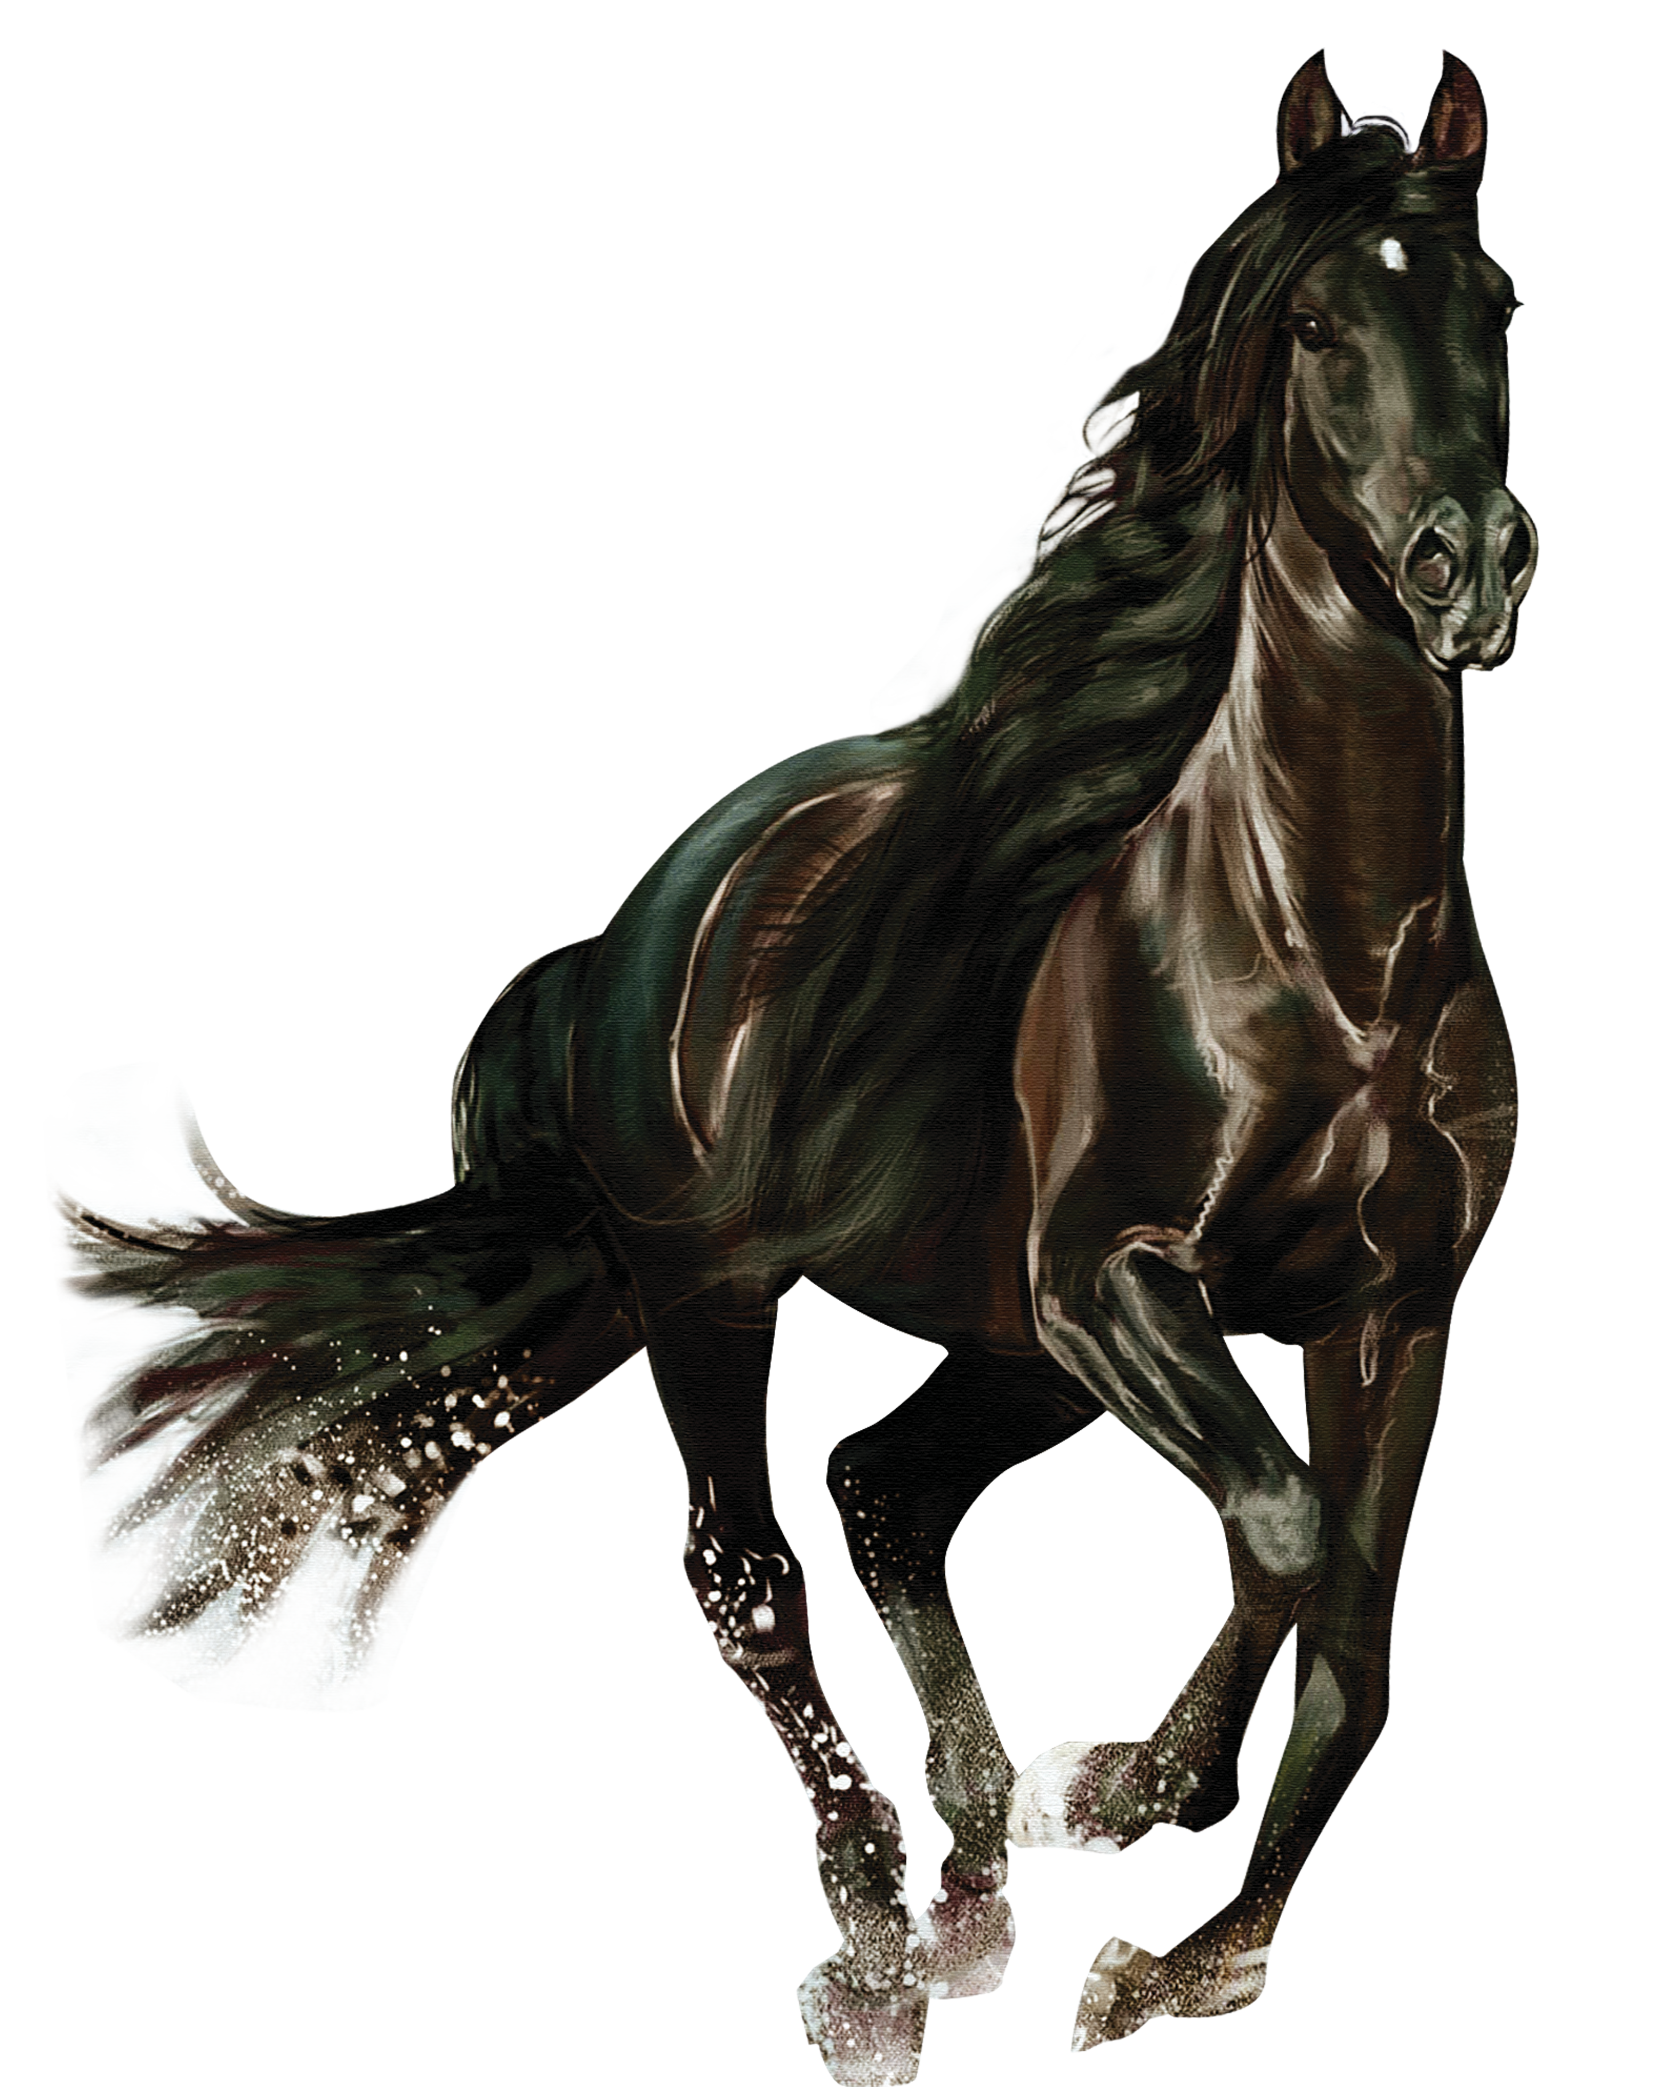
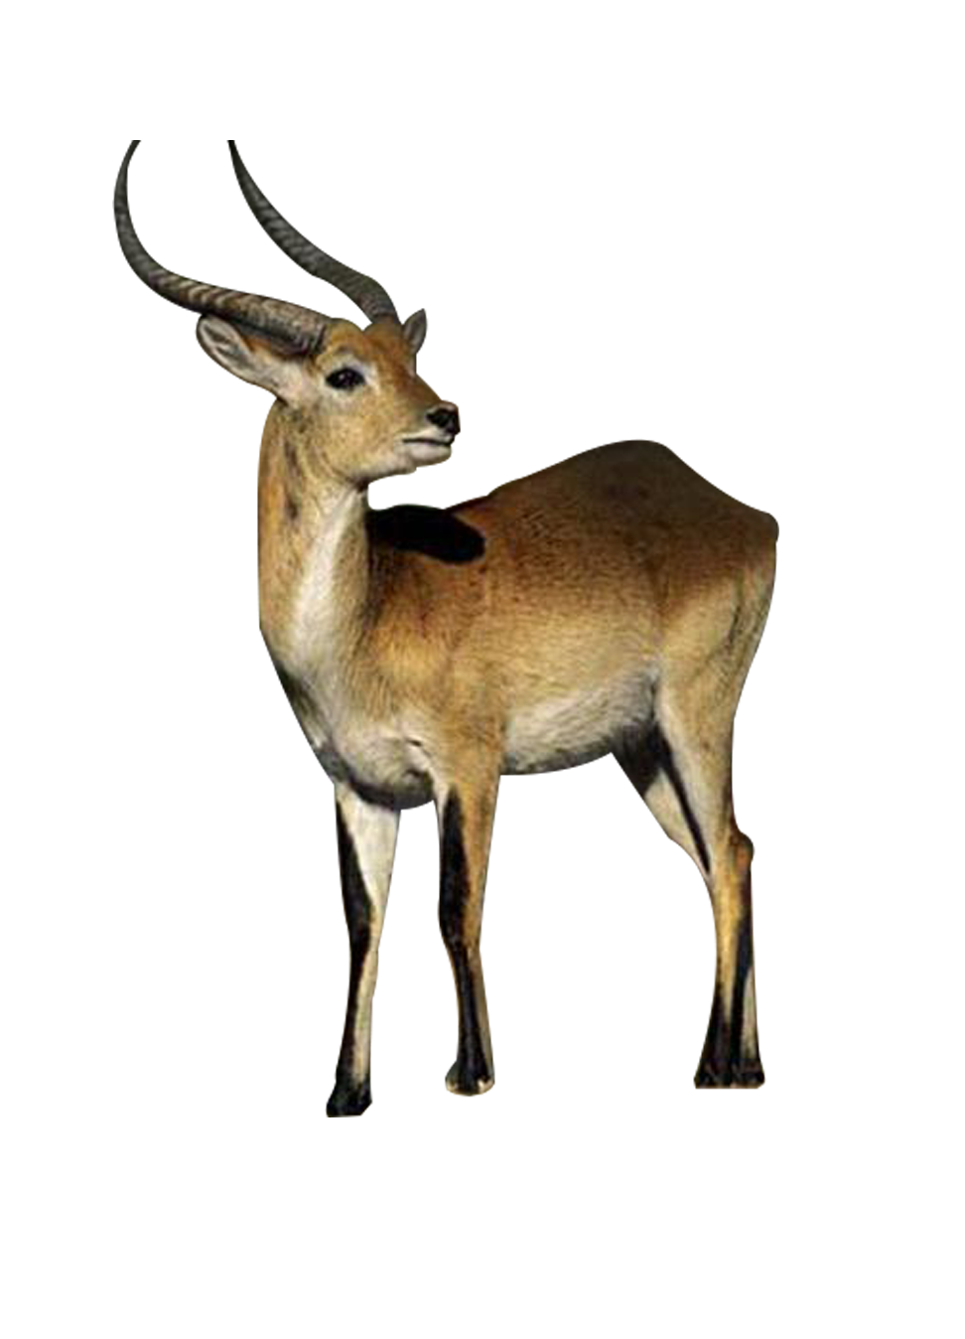
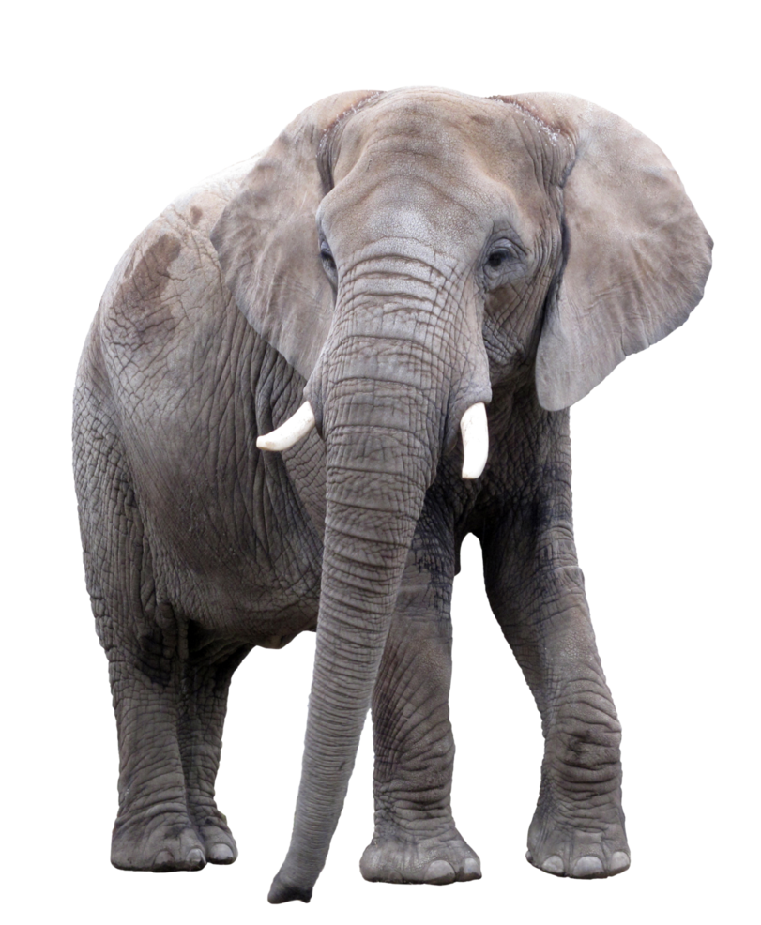
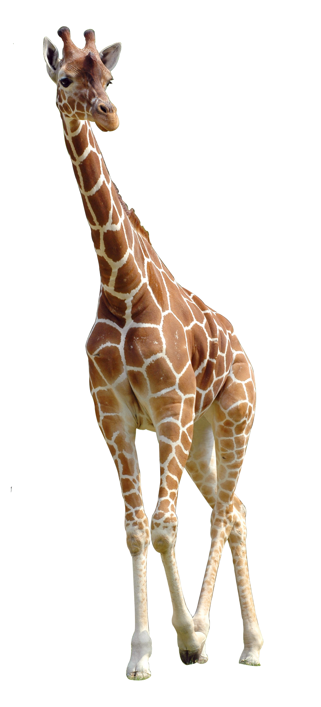
住在北方的人，会把一些当地的野生动物牧养，作为食物或交通工具，你能把它们都找出来吗？

Slide 6
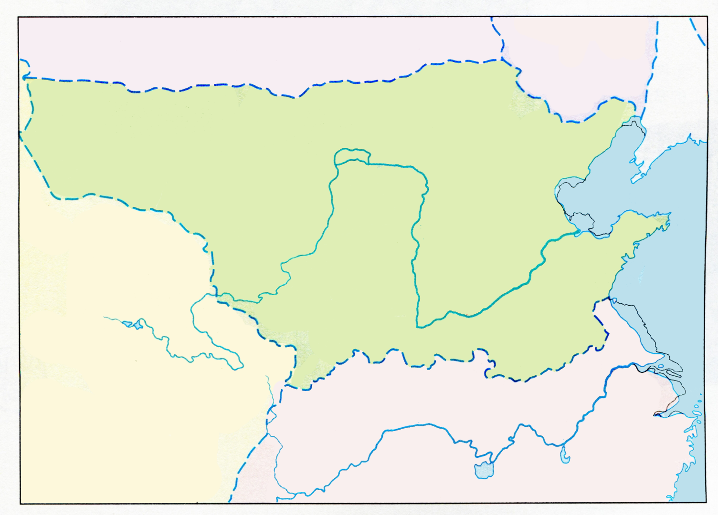
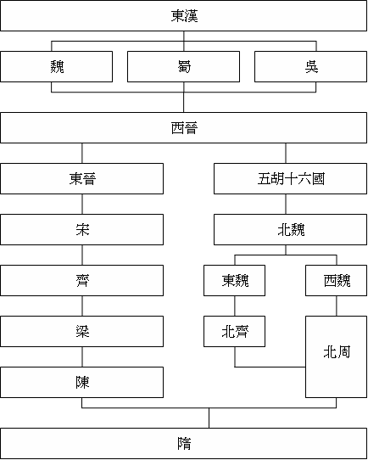
2. 北方的政治演变
北魏
南朝
北朝
北魏小资料
民族：胡（鲜卑）
朝代年份：386-534年
属中国分裂状态中的：
领土：
生活方式：
天气：
南朝 / 北朝？
中国北方 / 中国南方？
农耕 / 畜牧？
寒冷 / 炎热？

Slide 7
右图是东汉至隋朝的朝代转变。在差不多600年间，只有三个朝代是统一，其余都是分裂的。
这三个统一的朝代是：
1._________
2._________
3._________
北魏是统一还是分裂？
答：
东汉
南朝
北朝
西晋
隋
分裂

Slide 8
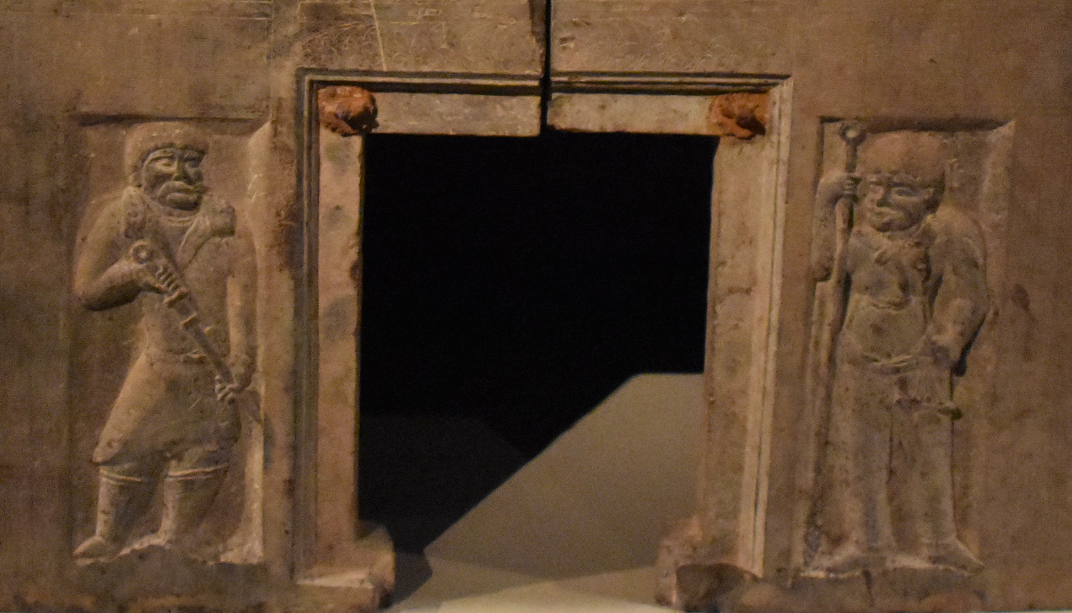
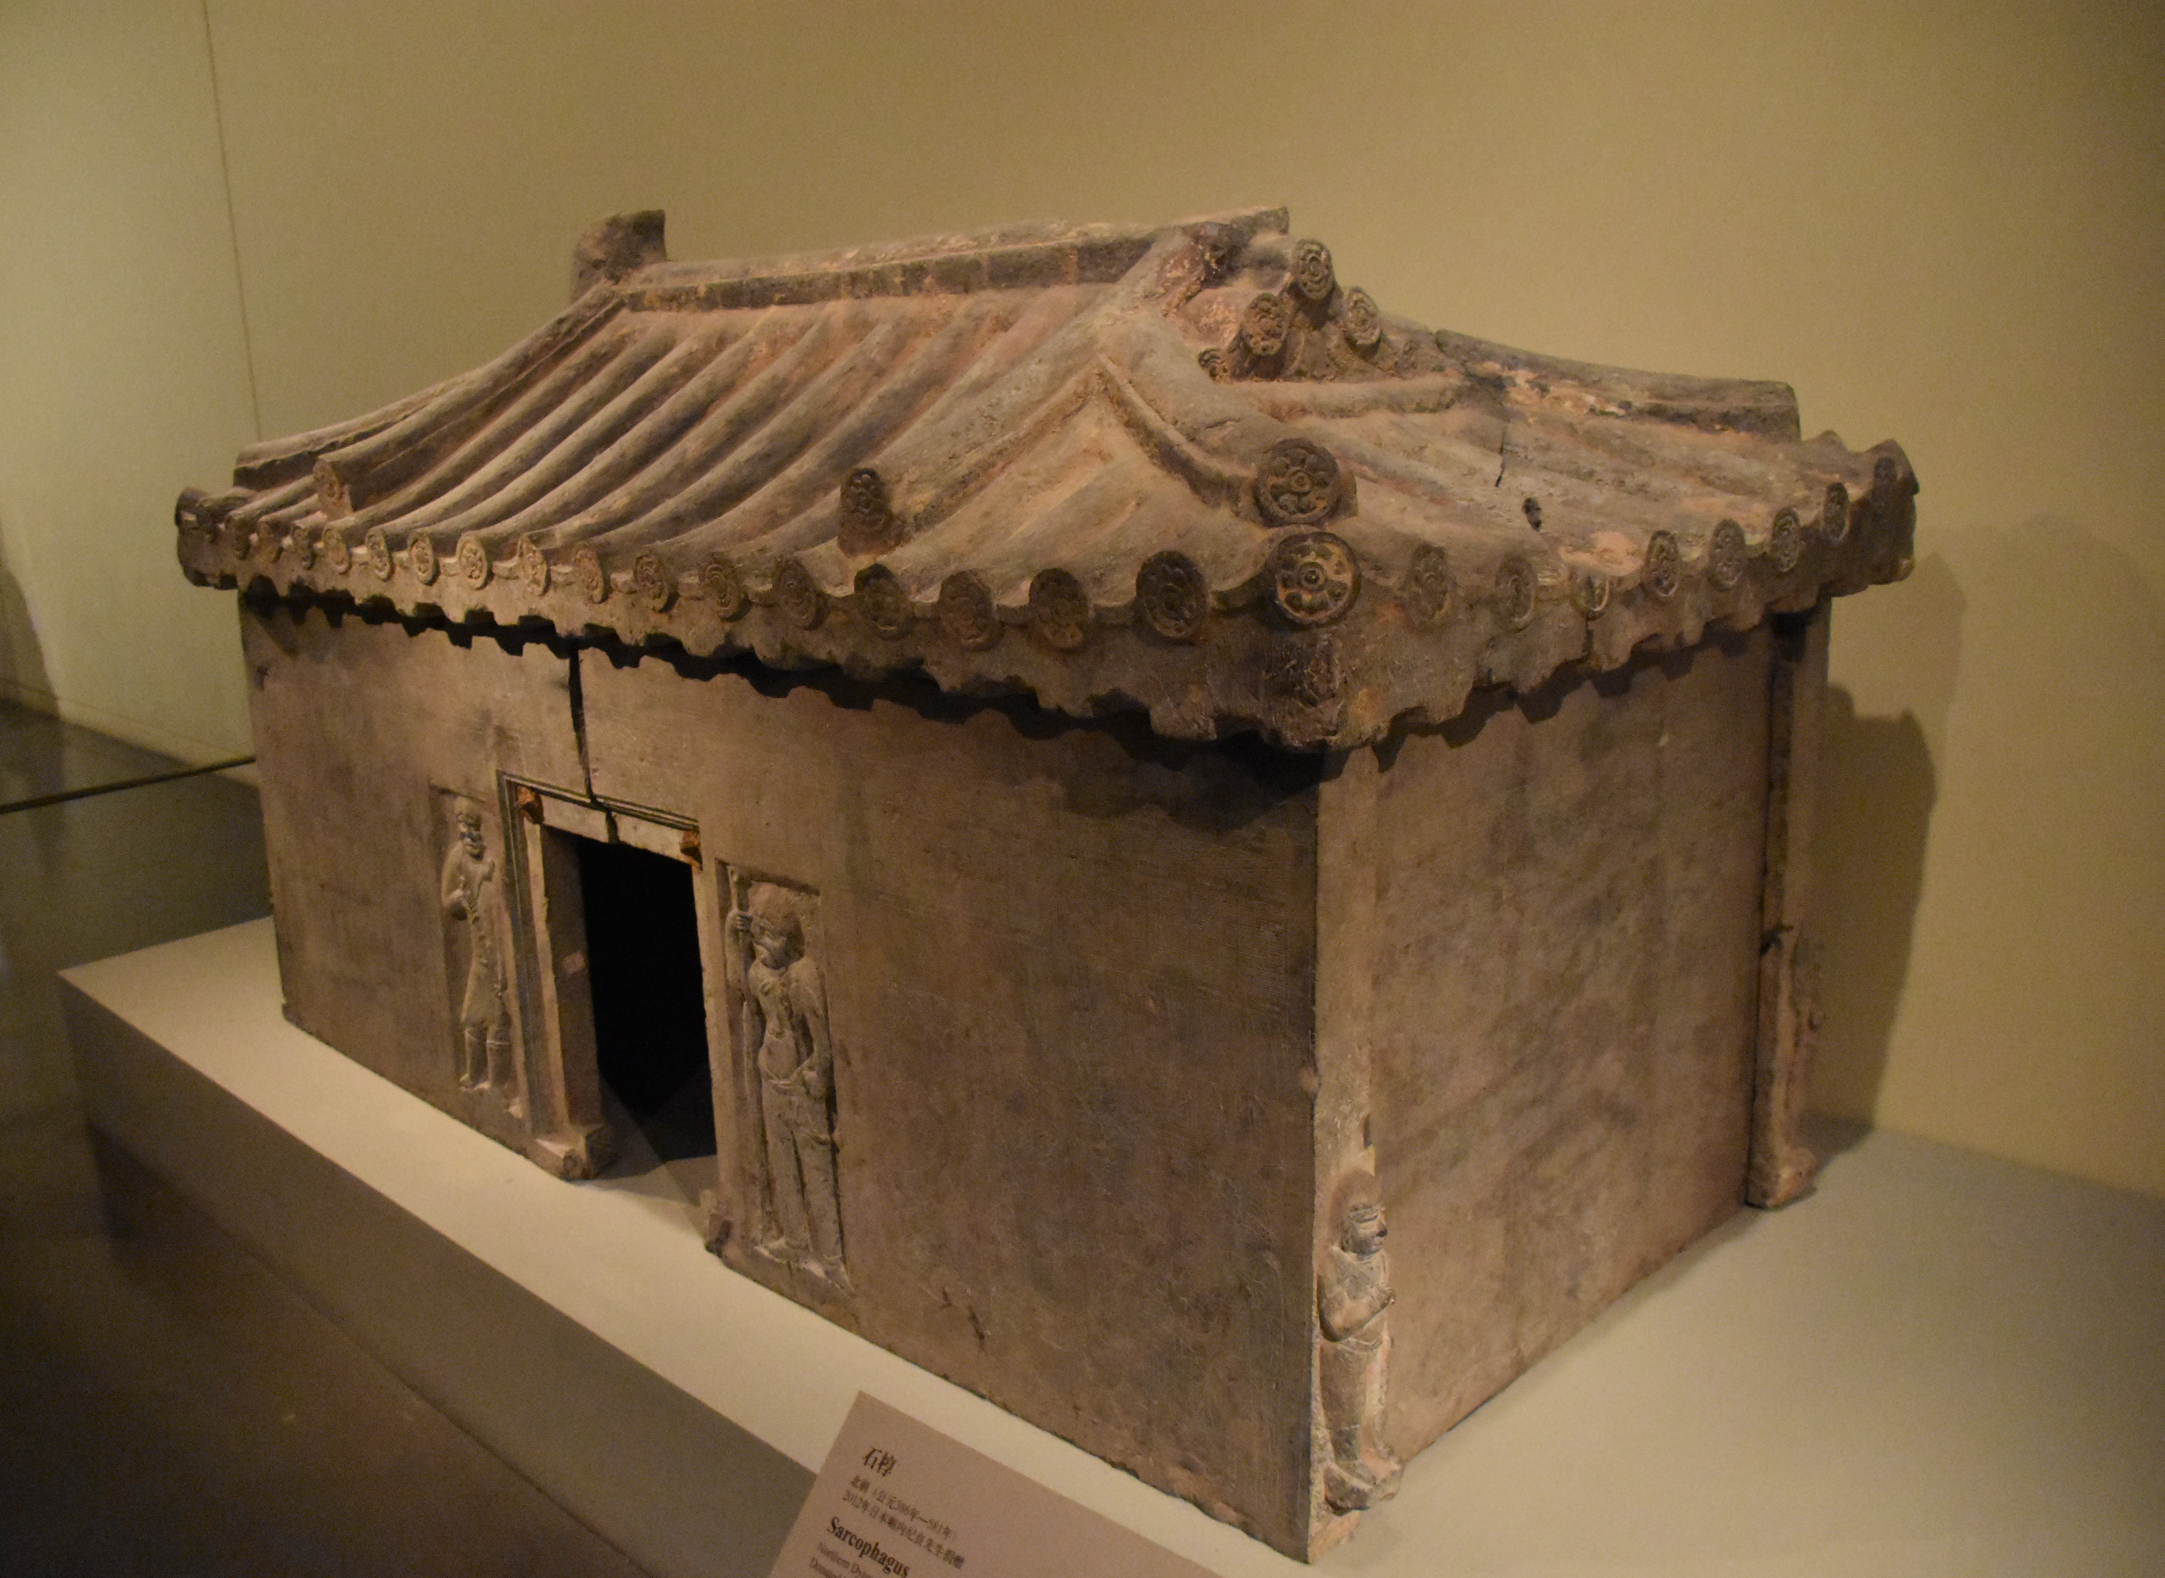
3. 北朝胡人的形态
北朝石棺（北京中国国家博物馆藏）
石棺门口有两个卫士看守。他们身穿翻领长袍、脚穿长靴、手持不同兵器。
容貌方面则是高鼻深目、卷发、浓须，因此被历史学家认为是北朝的胡人形象。（不过史学界有一个说法，就是北朝的胡人，非尽是中国北方人。例如这两个高鼻深目的门卫，便是可能来自粟（音叔）特（今伊朗地区）的。）
请你把这两位门卫的头像描画下来。

Slide 9
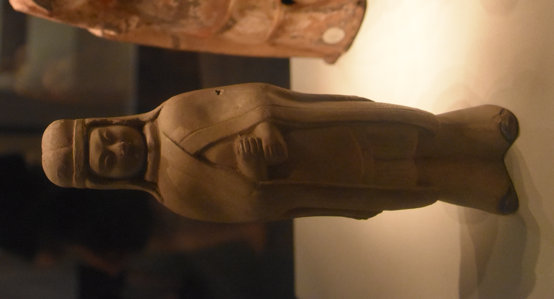
胡服
风帽，是驰骋在北方草原的胡人特有的服饰。风帽的顶部呈圆形，帽的前沿位于额部，脑后及两侧有垂至肩部的披幅。这种帽子可以保温和抵御风沙，适合胡人在北方寒冷地区生活之用。早期，胡人有编发的习俗，而垂下的披幅可以很好地掩盖着鞭子。
风衣：如风帽一样，风衣有助保温和遮挡风沙。
双手手握武器，出土时已腐朽。他有可能是负责仪仗的官兵。
有关「风帽」，可参考佟春燕，＜源于鲜卑的汉服＞，《文物里的古代中国》中册，北京：中国社会出版社，2010年。
北魏陶俑（1948年河北景封县出土，中国国家博物馆藏）

Slide 10
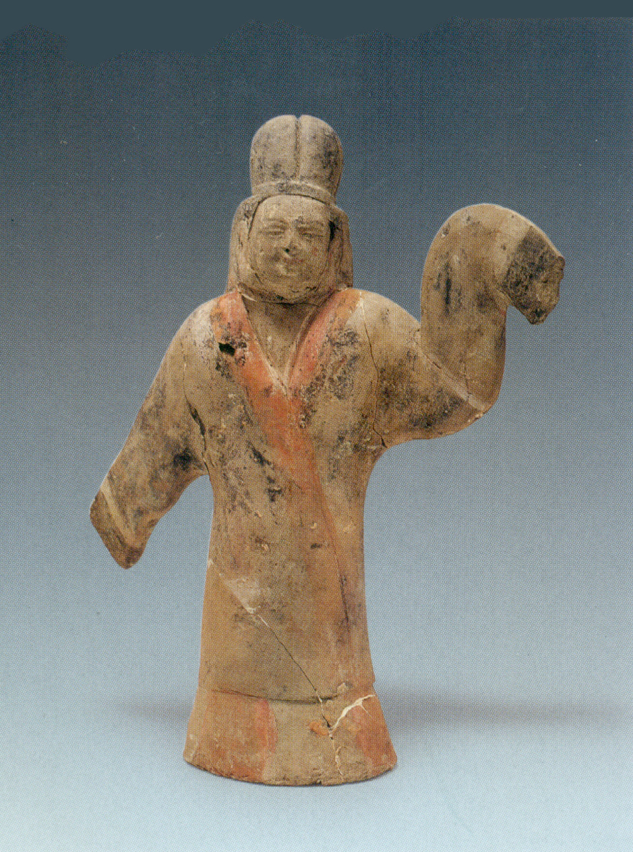
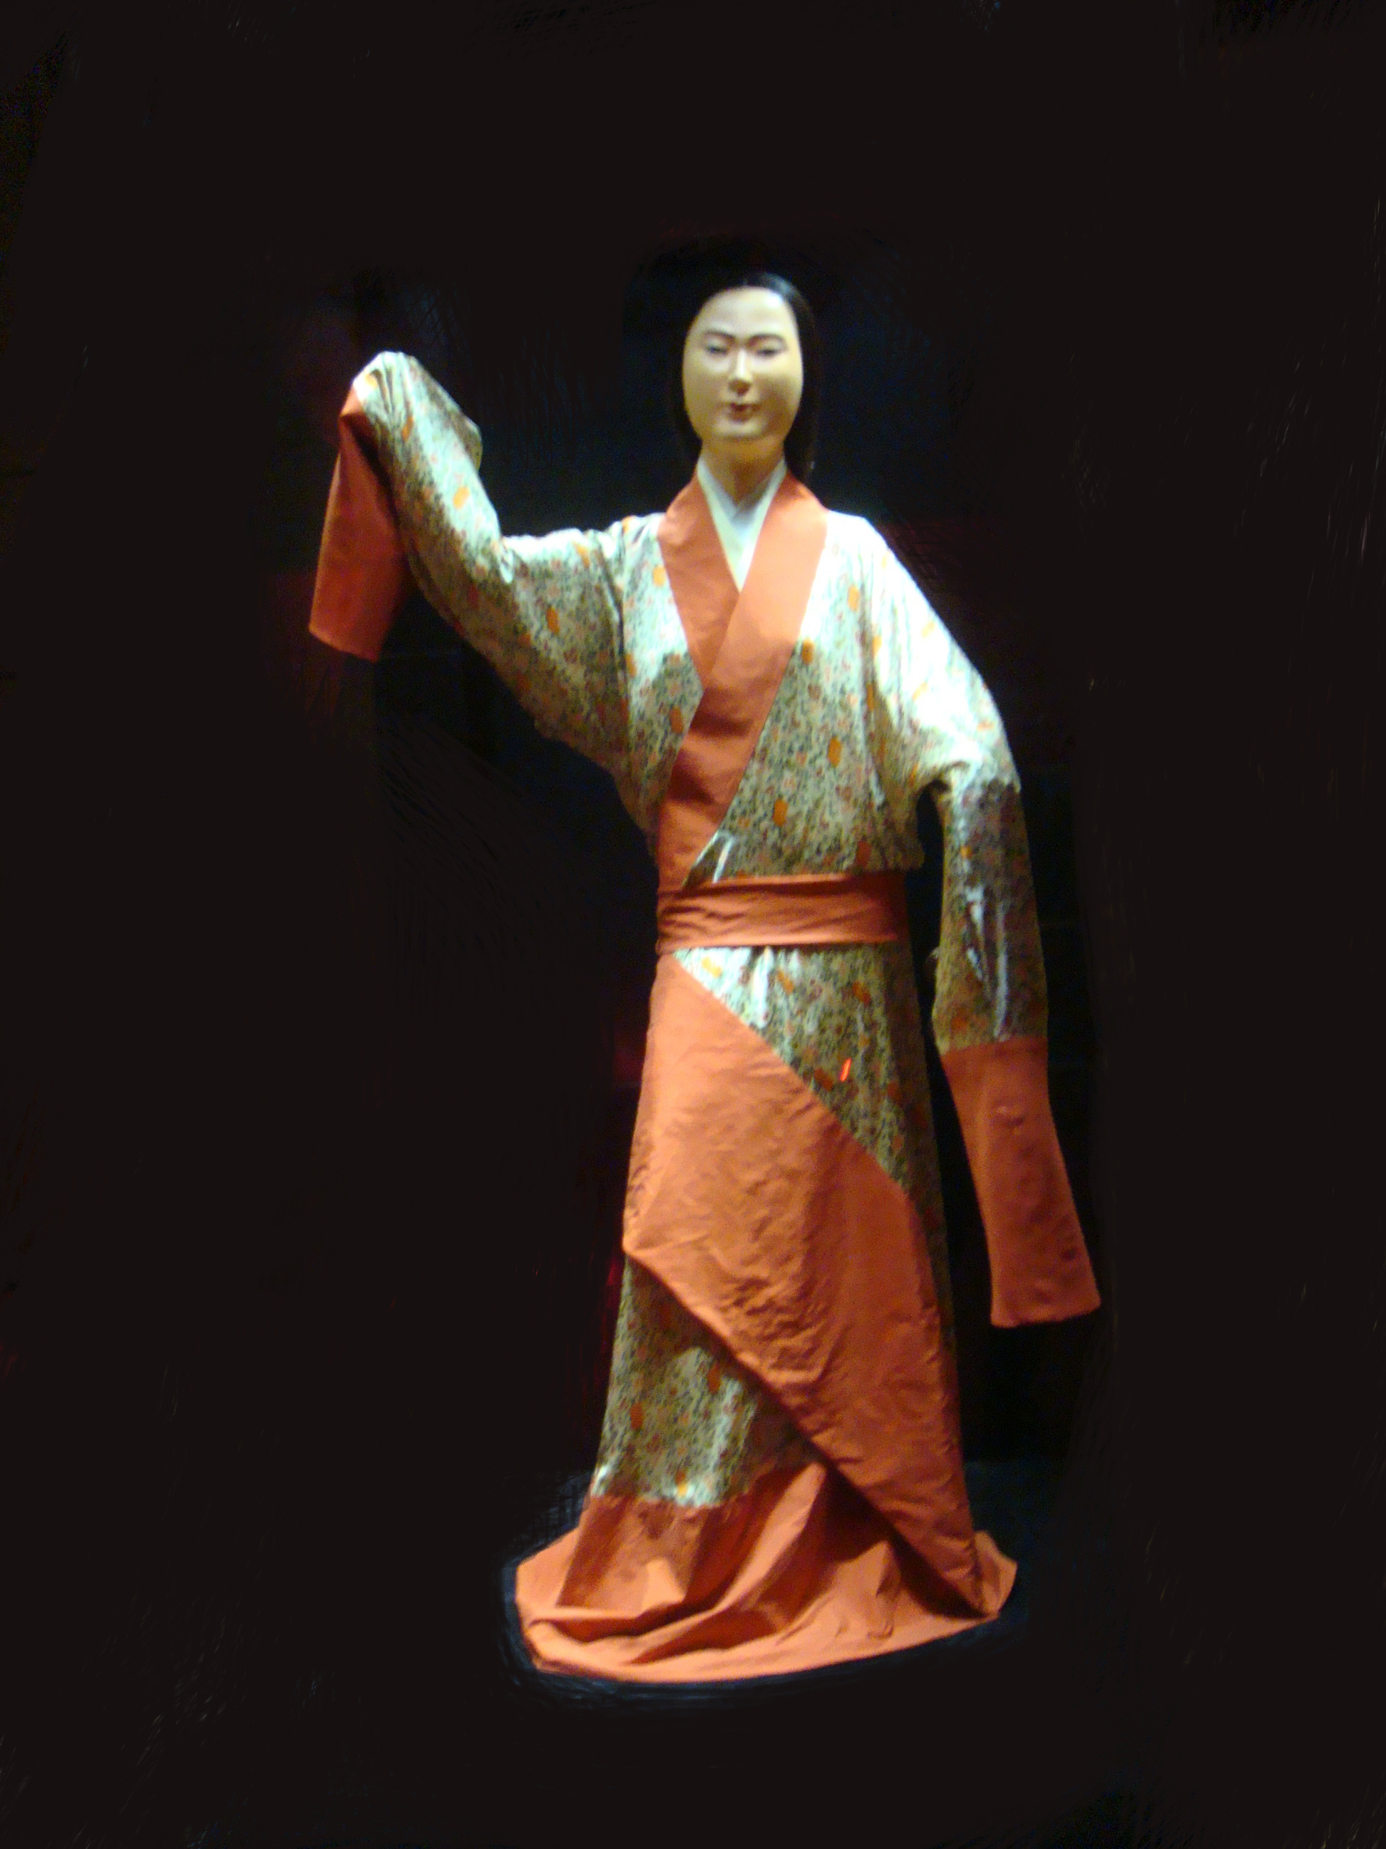
问题:
这两个女舞俑，一个是胡服，一个是汉服，你能分辨出来吗？
右
左
右
左
资料：左襟：左襟压右襟；右襟：右襟压左襟。
问题：汉服是左襟/右襟？（请删一）
胡服是左襟/右襟？（请删一）
资料来源：刘俊喜，《大同雁北师院北魏墓群》，北京：文物出版社，2008年。
摄于西安汉阳陵

Slide 11
4. 北魏孝文帝迁都
北魏天子
1. 道武帝 386-409
2. 明元帝 409-423
3. 太武帝 423-452
4. 文成帝 452-465
5. 献文帝 465-471
6. 孝文帝 471-499
7. 宣武帝 499-515
8. 孝明帝 515-528
9. 孝庄帝 528-530
10. 节闵帝 531
11. 废帝 531-532
12. 孝武帝 532-534
公元493年，北魏孝文帝从平城（今山西大同）迁都洛阳。请同学利用所提供的词语，完成以下平城与洛阳的比较表。
北魏
平城
 | 平城 | 洛阳
气候
土地
粮食
交通
寒冷
温暖
贫瘠
肥沃
洛阳
短缺
充足
困难
方便
齐
方便
短缺
贫瘠
温暖
充足
肥沃
困难
寒冷

Slide 12
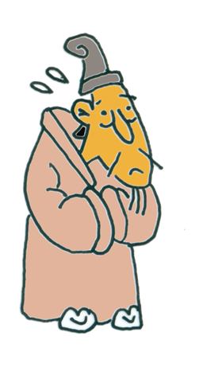
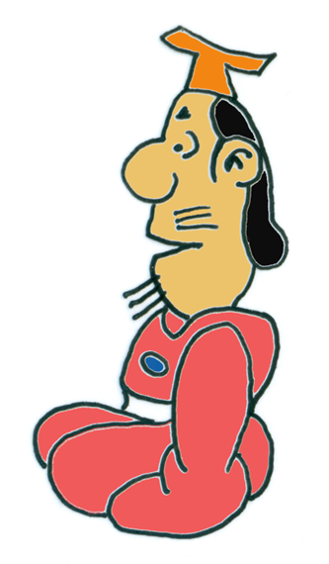
洛阳是东汉和魏、晋首都，洛阳人都是很有文化的，都害怕被胡人统治。
不用担心，我会命令胡人进行汉化。
那我们洛阳人便放心了，将诚心地向皇上效忠！

Slide 13
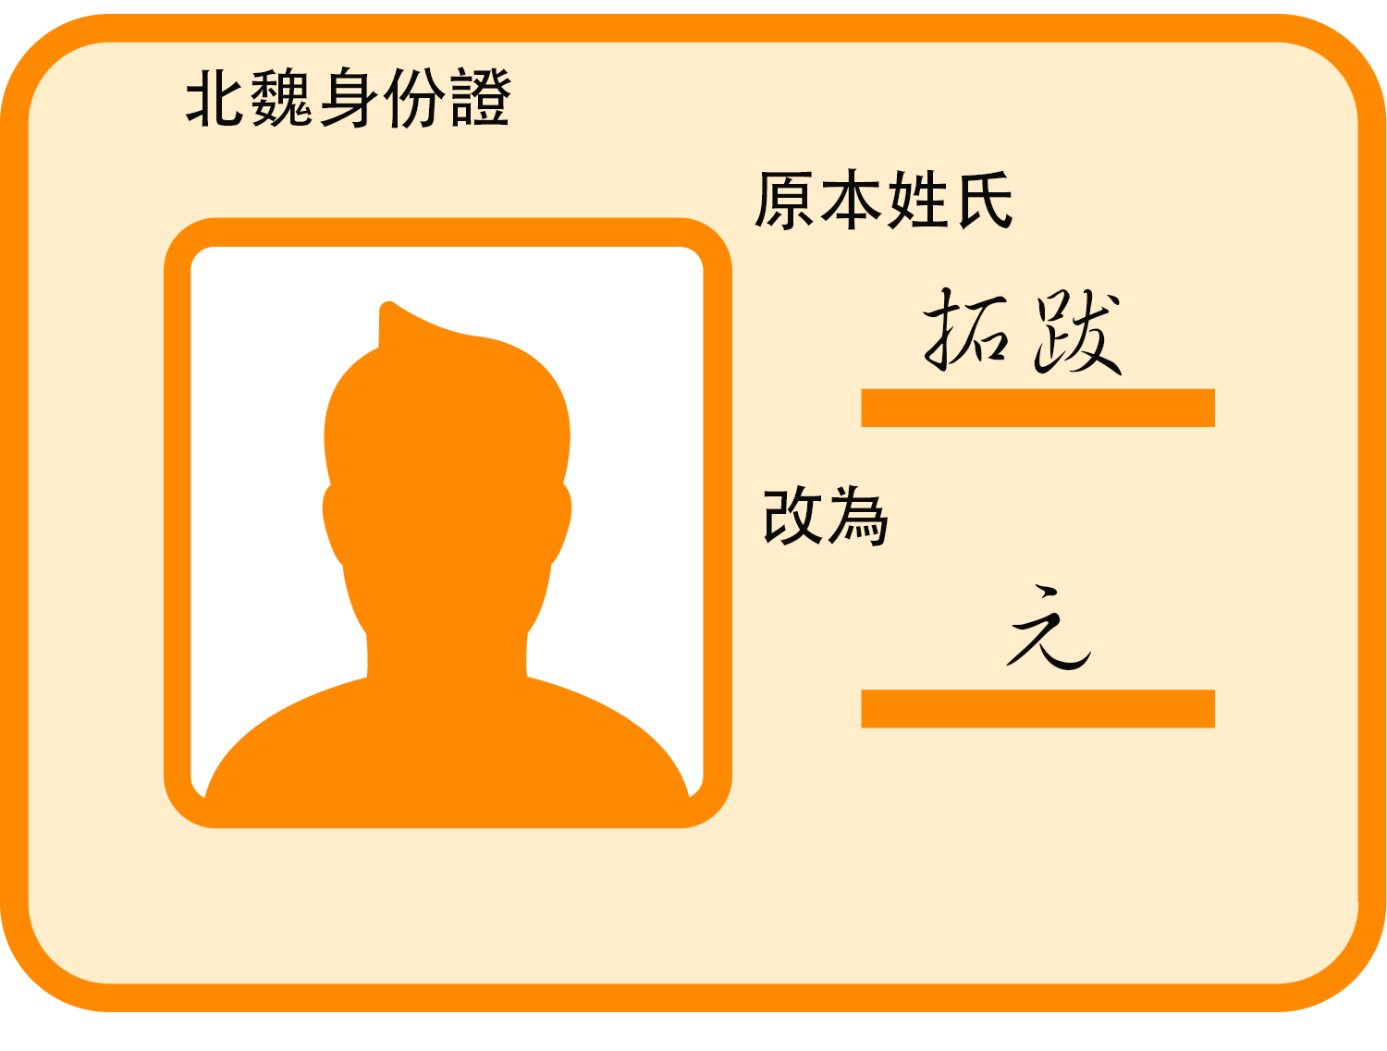

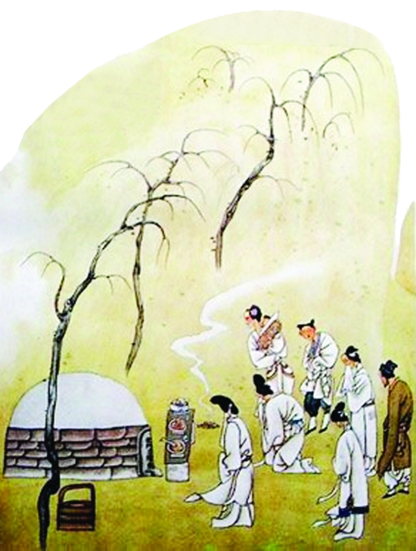
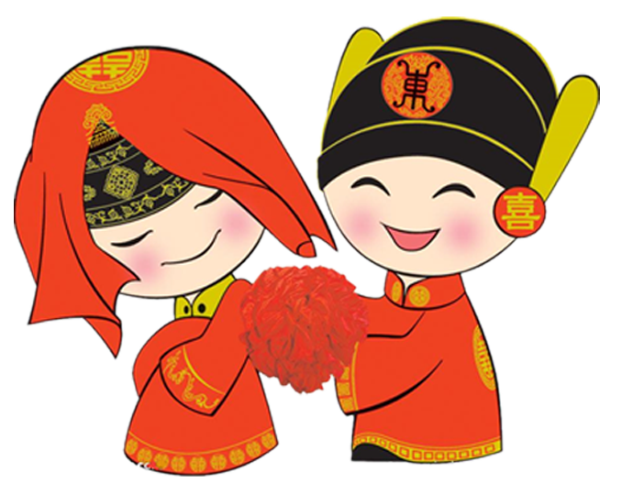
5. 北魏孝文帝的汉化措施
什么是「汉化」？
─ 透过一些措施，鼓励胡人向汉人学习，从而改变他们原来的生活习惯。
A
B
措施 | 图例(填上字母）
改胡姓为汉姓
鼓励胡汉通婚
禁穿胡服，改穿汉服
已迁洛阳的胡人，死后不得归葬平城。
B
D
C
A
住在洛阳，葬在洛阳
D
C

